Slide 1
GIT/GITHUB
repositorio git
commit
Trabajo

Slide 2
funciones: paso de parámetros
imprimir(5,9);
function imprimir(num,t){
alert(num);
}

Slide 3
Ejercicio contador
Límite:
0
contar

Slide 4
JSON

Slide 5
capa cliente
capa intermedia
Navegador
Frontend
Backend
HTML,
JavaScript, Angular….
JavaEE
Node.js
…..
Base datos

Slide 6
Revisión general de conceptos JavaScript

Slide 7
Variables
Cajas, zonas de memoria donde se almacenan datos (números, textos, etc.)
let nombre;
var nombre;
const nombre=10;
let k1;
k1=10;
let a="hola";

Slide 8
Tipos de datos
numerico: 30 2.5
string: "hello" "20"
boolean: true y false
objetos: document, etiquetas HTML
let a=10;
let b="by";
let c =false;
let d=[];

Slide 9
operadores
Aritméticos: +, -,*,/,%,++,--
Comparación: <,>,<=,>=,==,!=
Asignación: =, +=, -=, *=
Lógicos: &&, ||, !
Otros: new, instanceof
let a=5;
a=a+4; // a+=4;

Slide 10
if
if(condicion){
//instrucciones si se cumple condición
}else{
//instrucciones si no se cumple condición
}
¿Qué es eso de condicion?
-Una comparación:
if(a>3)
-Una variable: si la variable es diferente a 0,"" o undefined, se interpreta como verdadero
let n=2;
if(n)//true
let a;
if(a) //false
if(n==undefined) //preguntamos simplemente si la variable existe y no tiene nada

Slide 11
for
for(let i=1;i<=10;i++){
console.log(i);
}
let nums=[8,3,7,10];
for(let i=0;i<=3;i++){
console.log(nums[i]);
}
for(let i=0;i<nums.length;i++){
console.log(nums[i]);
}
for(let n of nums){
console.log(n);
}
n
Tamaño que tiene el array en ese momento

Slide 12
while
while(condicion){
}
do{
} while(condicion);
1+2+3+4+5+6

Slide 13
HTML/JavaScript
mipagina.html
<html>
<body>
<h1>Titulo grande</h1>
<button onclick="mitarea()">…</button>
<input type="text" id="micaja">
<script>
function mitarea(){
let inputCaja=document.getElementById("micaja");
let texto=inputCaja.value;
}
</script>

Slide 14
coger una etiqueta desde JavaScript
HTML:
<div id="resultado">
JavaScript:
document.getElementById("resultado")

Slide 15
Saldo inicial:
Grabar
Ingresar
cantidad:
Extraer
Saldo y movimientos
Saldo: ------
Ingreso 20
Ingreso 30
Extracción 25

Slide 16
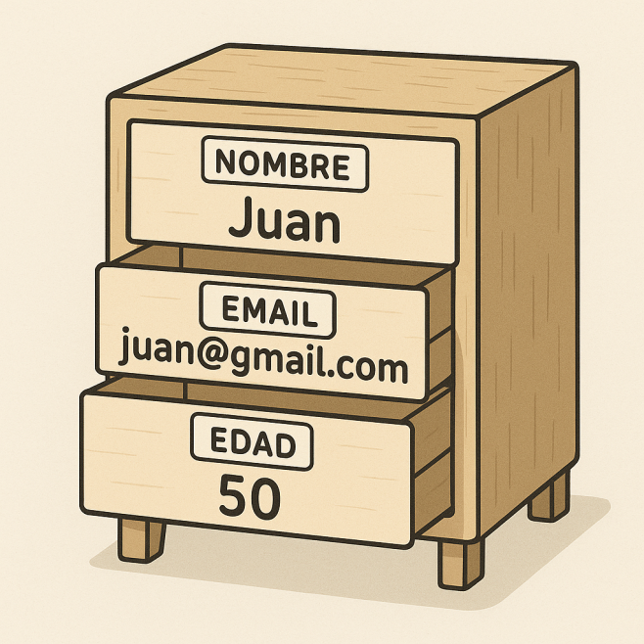
JavaScript Object Notation (JSON)
Forma de representar objetos que agrupan datos de una misma entidad, como una persona, un alumno, un empleado…
objeto persona
let persona={
"nombre":"Juan",
"email":"juan@gmail.com",
"edad":50
};
Mostrar los datos
console.log(persona.nombre);// Juan
console.log(persona.email);// juan@gmail.com
console.log(persona.edad);// 50

Slide 17
parseInt o parseFloat
"200"
200

Slide 18
Nueva versión de agenda de contactos:
-Un contacto debe tener: nombre, email y teléfono
-A la hora de visualizarlos, se deben ver los tres datos de cada contacto

Slide 19
Almacenar grupos de datos
Arrays/listas (cada elemento tiene una posición)
let m=[];
m.push(20);
Conjuntos (no hay posiciones,no permite duplicar)
let conjunto=new Set();
conjunto.add(30);
conjunto.add(30);
console.log(conjunto.size()); //1
for(let n of conjunto){
console.log(n);
}

Slide 20
Buscador nueva versión
Seleccione temática:
libros
juegos
temática
direccion

Slide 21
Funciones/métodos que reciben como parámetro otras funciones
<button onclick="mostrar();">Pulsar<button>
function mostrar(){
console.log("hola");
}
clásica
referencia
función
<button id="boton">Pulsar<button>
let objBoton=document.getElementById("boton");
objBoton.addEventListener("click",mostrar);
function mostrar(){
console.log("hola");
}
referencia a la función

Slide 22
Funciones/métodos que reciben como parámetro otras funciones II
<button onclick="mostrar();">Pulsar<button>
function mostrar(){
console.log("hola");
}
clásica
<button id="boton">Pulsar<button>
let objBoton=document.getElementById("boton");
objBoton.addEventListener("click",function(){
console.log("hola");
});
función
anónima

Slide 23
Busquedas, comprobaciones y filtrado de arrays
Se realizan estas tareas utilizando métodos de un array, a los que se les debe proporcionar una función:
-some(funcion_boolean). Indica si alguno de los elementos del array cumple la función
-filter(funcion_boolean). Devuelve un nuevo array, con los elementos que cumplen la función
-forEach(function_procesar,indice). Aplica la función a cada elemento del array
-reduce(funcion_operacion). Aplica la función a cada pareja de datos, hasta dejar un único valor
-map(funcion_transformacion). Transforma un array de datos en otro array, resultante de aplicar a cada dato la función

Slide 24
Función flecha o función lambda
Forma alternativa de escribir una función (anónima), más simple y reducida
function(){
console.log("hello");
}
()=>console.log("hello");
function(n){
console.log(n);
}
n=>console.log(n);
function(n){
return n>0;
}
(n) => n>0;

Slide 25
5
6
1
5
3
+
11

Slide 26
Temporizadores
setTimeout(funcion,tiempo)
setInterval(funcion,tiempo)

Slide 27
12:48:30

Slide 28
Fecha/hora
let fecha=new Date();
console.log(fecha.getHour());
console.log(fecha.getYear());

Slide 29
Implementar un carrito de la compra
catálogo de productos
producto
categoria
precio
pan
alimentación
1.2
agregar
gorro
textil
21.7
agregar
carrito
producto
categoria
precio
pan
alimentación
1.2
quitar
gorro
textil
21.7
quitar

Slide 30
forEach
posición
objetoArray.forEach(function(n,indice){
});

Slide 31
imprimir(10);
function imprimir(dato){
console.log(dato);
}

Slide 32
convertir texto a JSON y JSON a texto
"{'nombre':'profe','email':'dddd@gmail.com'}"
JSON.parse
{'nombre':'profe','email':'dddd@gmail.com'}
JSON.stringify
"{'nombre':'profe','email':'dddd@gmail.com'}"

